Slide 1
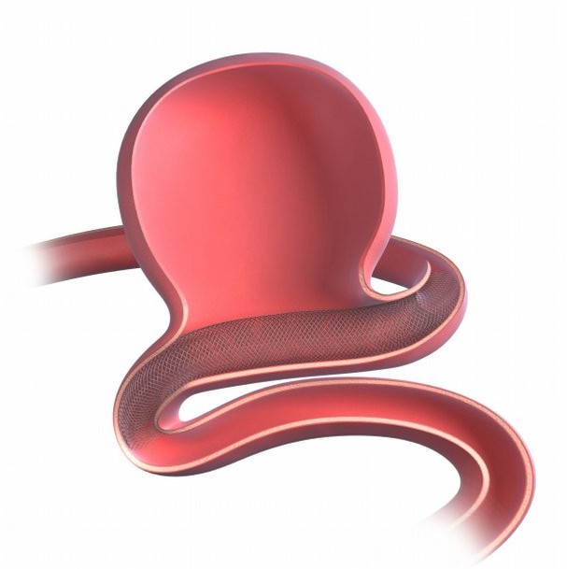
Simulasi dan pemodelan aliran darah pada Geometri sederhana Aneurisma MENGGUNAKAN FreeFem++
R. Yunendah N. F.
23212312
Dewi Frida
23212072
Amirinnisa D. A.
23212041

Slide 2
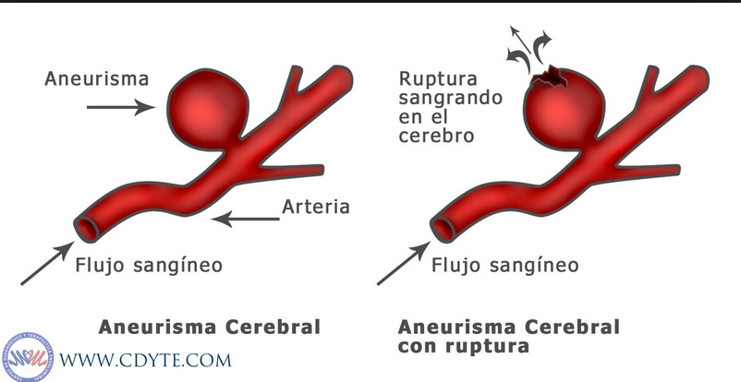
Aneurisma
Aneurisma merupakan kondisi pelebaran pembuluh darah dan sering terjadi pada arteri.
Terjadi akibat melemahnya dinding arteri.
Kekuatan tekanan darah dapat mendorong bagian dinding yang lemah tersebut, sehingga membentuk kantung.
Jika tidak ditangani, ukuran kantung akan semakin membesar yang kemudian pecah dan menimbulkan perdarahan.

Slide 3
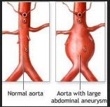
Aneurisma
Aneurisme biasanya terjadi pada arteri di otak, perut, dada dan limpa.
Aneurisma yang umum terjadi yaitu aneurisma otak dan aneurisma aorta.
Aorta berjalan di sepanjang perut dan dada ➔ sehingga dapat terjadi:
aneurisma aorta perut
aneurisma aorta dada.

Slide 4
Penyebab Aneurisma
Penyebab aneurisma belum diketahui.
Beberapa aneurisma didapat pada saat lahir (kongenital) karena adanya cacat pada beberapa bagian dari dinding arteri.
Tekanan darah tinggi, kolesterol tinggi, dan merokok dapat meningkatkan risiko beberapa jenis aneurisma.
Penyakit aterosklerosis (penumpukan kolesterol dalam arteri) juga dapat menyebabkan pembentukan beberapa aneurisma.
Kehamilan sering dikaitkan dengan pembentukan dan pecahnya aneurisma arteri limpa.

Slide 5
Gejala Aneurisma
Gejala Aneurisma Otak
Aneurisma pada otak yang belum terjadi ruptur, mungkin tidak menimbulkan gejala apapun.
Jika aneurisma otak pecah (ruptur), terdapat beberapa gejala yang akan timbul seperti sakit kepala tiba-tiba, nyeri di sekitar leher dan kekakuan, mual dan muntah, pandangan kabur, kepekaan terhadap cahaya, mengantuk, gangguan berbicara, kebingungan dan kejang.

Slide 6
Gejala Aneurisma
Gejala Aneurisma Aorta
Aneurisma aorta mungkin tidak menunjukkan gejala apapun pada tahap awal.
Aneurisma yang terdapat di perut atau aneurisma aorta perut dapat menyebabkan nyeri di dekat pusar, yang dapat menyebar ke punggung.
Aneurisma yang terdapat di dada atau aneurisma aorta dada dapat menyebabkan nyeri yang hebat disekitar dada, batuk ataupun sesak nafas.
Bila aneurisma pecah, akan menimbulkan nyeri yang hebat, penurunan tekanan darah dan tanda-tanda shock yang mangancam jiwa

Slide 7
Pemeriksaan Penunjang
Computed tomography (CT) scan. CT scan dapat membantu mengidentifikasi perdarahan di otak.
Computed tomography angiogram (CTA) scan. CTA adalah metode yang lebih tepat untuk mengevaluasi pembuluh darah daripada CT scan standar dengan menggunakan bahan kontras yang disuntikkan ke dalam darah untuk menghasilkan gambar pembuluh darah agar terlihat lebih jelas.
Magnetic resonance angiography (MRA). Mirip dengan CTA, MRA menggunakan medan magnet untuk memberikan gambar pembuluh darah di dalam tubuh.
Angiogram serebral. Selama tes X-ray ini, kateter dimasukkan melalui pembuluh darah di paha atau lengan dan bergerak naik menuju ke otak. Meskipun tes ini lebih invasif namun cara terbaik untuk mencari aneurisma otak dengan ukuran kecil (kurang dari 5 mm)

Slide 8
Pengobatan
Jika masih berukuran kecil, dokter mungkin saja tidak akan melakukan tindakan, melainkan hanya memantau kondisi ini.
Jika aneurisma semakin besar, maka umumnya tindakan operasi akan dibutuhkan.
Jika aneurisma berada dalam perut, maka dokter dapat melakukan operasi aneurisma aorta abdominal endovascular.
Selain dengan operasi, aneurisma otak juga diobati dengan obat-obatan yang diperlukan untuk mencegah agar aneurisma otak tidak pecah.
Aneurisma dapat dicegah dengan mengontrol tekanan darah dan menjaga tingkat kolesterol pada tingkat yang sehat.

Slide 9
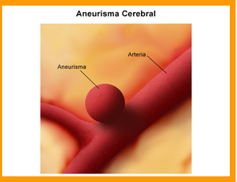

Slide 10
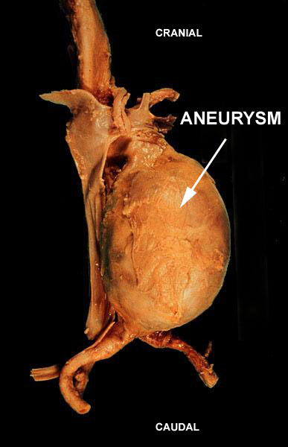
SIMULASI TEKANAN DAN KECEPATAN ALIRAN DARAH

Slide 11
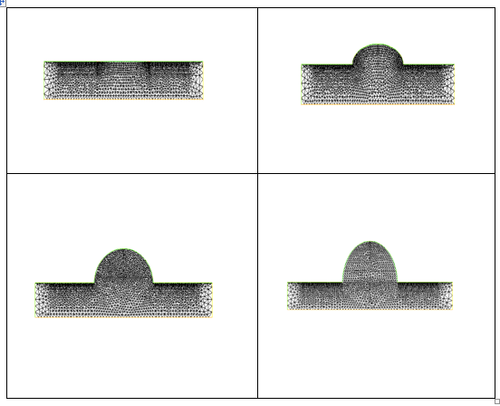
Simulasi Aliran darah pada pembuluh yang mengalami Aneurisma menggunakan FreeFem++
Normal
Aneurisma 1
Aneurisma 2
Aneurisma 3

Slide 12
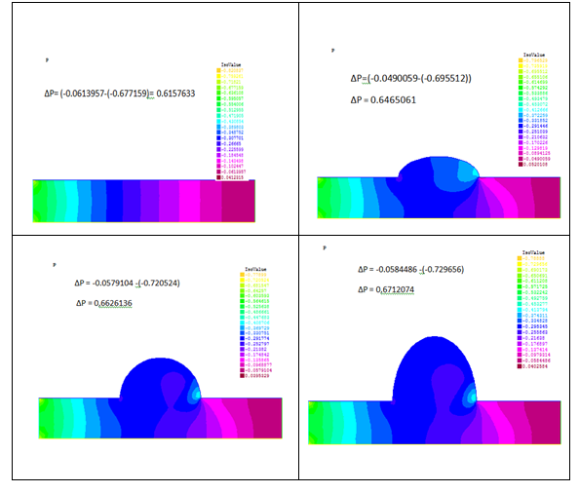

Slide 13
Hasil simulasi dengan kondisi u1 tetap (u1=1)
No | Kondisi Pembuluh Arteri | U1 | ∆P
1 | Normal | 1 | 0.6157633
2 | Aneurisma 1 | 1 | 0.6465061
3 | Aneurisma 2 | 1 | 0,6626136
4 | Aneurisma 3 | 1 | 0,6712074

Slide 14
Diameter aneurisma yang terjadi semakin besar seiring dengan tekanan (P) yang semakin besar juga. Semakin lama, hal ini dapat menyebabkan terjadinya ruptur pada aneurisma tersebut.

Slide 15
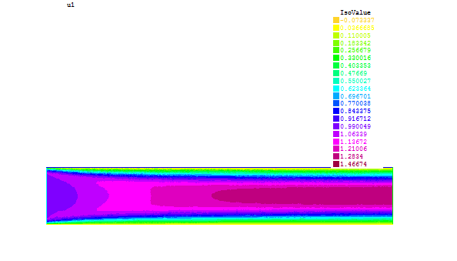
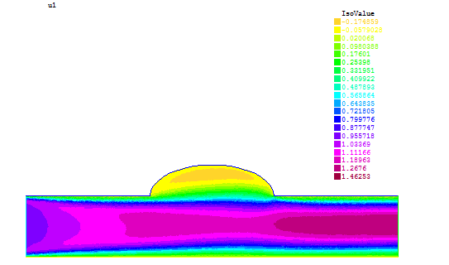

Slide 16
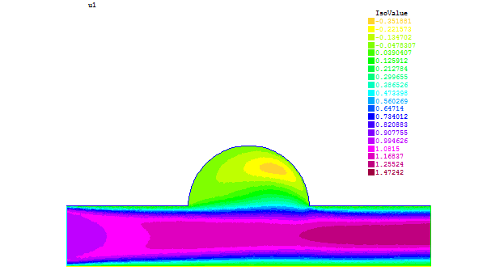
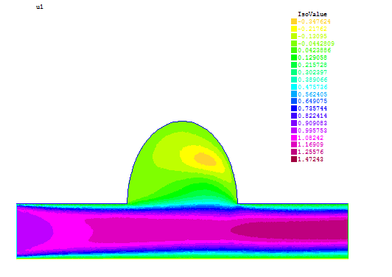

Slide 17
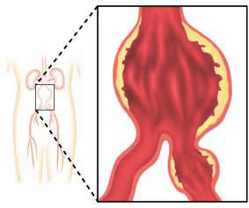
Dengan mengontrol tekanan darah seperti saat pembuluh darah normal, dapat mencegah pecahnya aneurisma

Slide 18
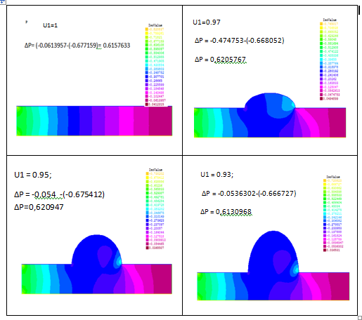

Slide 19
Hasil simulasi dengan kondisi ∆P tetap (∆P =0.615 (kondisi tekanan tanpa aneurisma))
No | Kondisi Pembuluh Arteri | U1 | ∆P
1 | Normal | 1 | 0.6157633
2 | Aneurisma 1 | 0.97 | 0.6205767
3 | Aneurisma 2 | 0.95 | 0,620947
4 | Aneurisma 3 | 0.93 | 0,6130968

Slide 20
Kesimpulan
Untuk kondisi u1=1, ∆P semakin tinggi seiring bertambahnya tinggi pembengkakan aneurisma, tetapi grafik persentase pertambahan tekanannya menurun.
Kondisi ∆P = 0.615 (Kondisi pembuluh normal tanpa aneurisma) diperoleh pada saat u1=0.97 untuk aneurisma1, u1=0.95 untuk aneurisma2 dan u1=0.93 untuk aneurisma3

Slide 21
Saran
Melakukan pemodelan dan simulasi lebih detil dan akurat dengan bentuk geometri yang lebih rumit
Menggunakan perangkat lunak lainnya untuk mengurangi kesalahan proses penghitungan
Melakukan percobaan pemodelan dan simulasi 3D untuk mendapatkan hasil yang lebih baik lagi

